Slide 1
Kursbuch: Kapitel 7
Lösungen

Slide 2

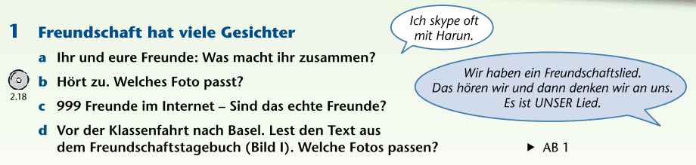

K7_KB_1b S.61
LÖSUNG
1E
2I
3A
4B
5G
6D

Slide 3
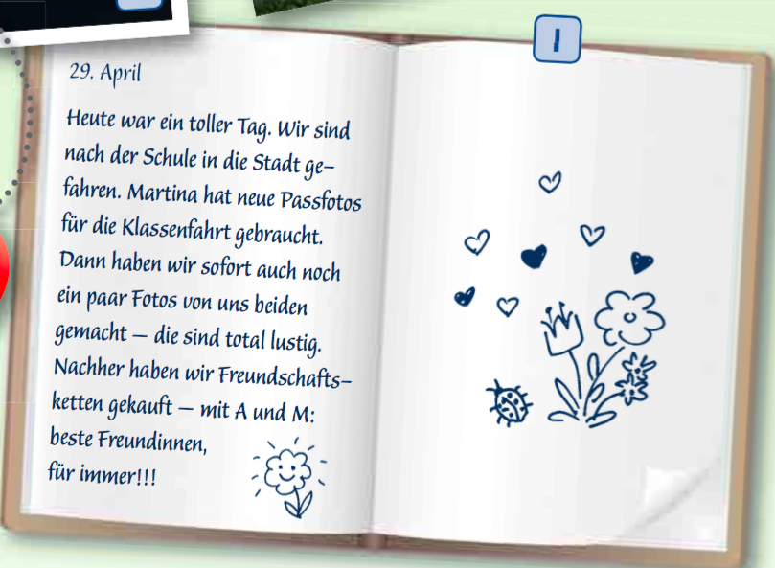
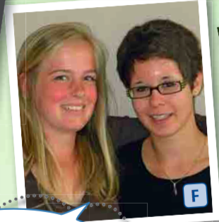
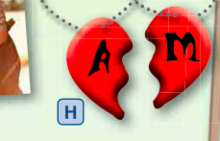
K7_KB_1d S.61
Lösung :
Fotos von uns beiden : Foto F
Freundschaftsketten mit A und M :
Foto H

Slide 4
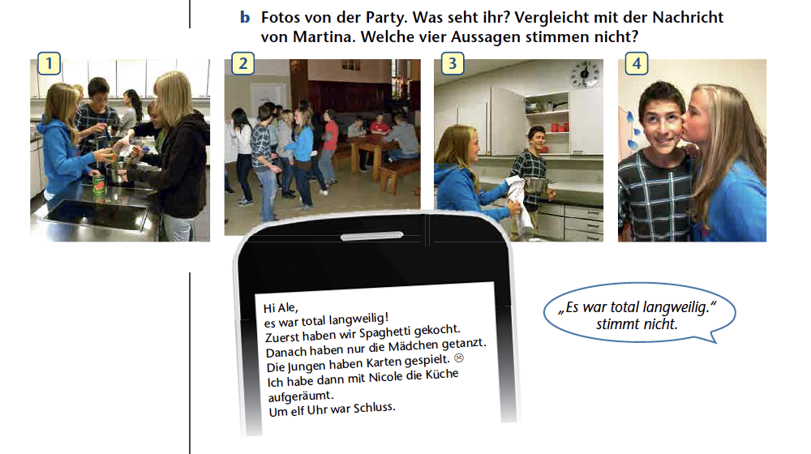
K7_KB_2b S.62
LÖSUNG : stimmt nicht.
1. Es war total langweilig.
2. Nur die Mädchen haben getanzt.
3. Ich habe dann mit Nicole die Küche aufgeräumt.
4. Um elf Uhr war Schluss.

Slide 5

K7_KB_2d S.62
Lösung :
1b
2c
3e
4a
5d

Slide 6
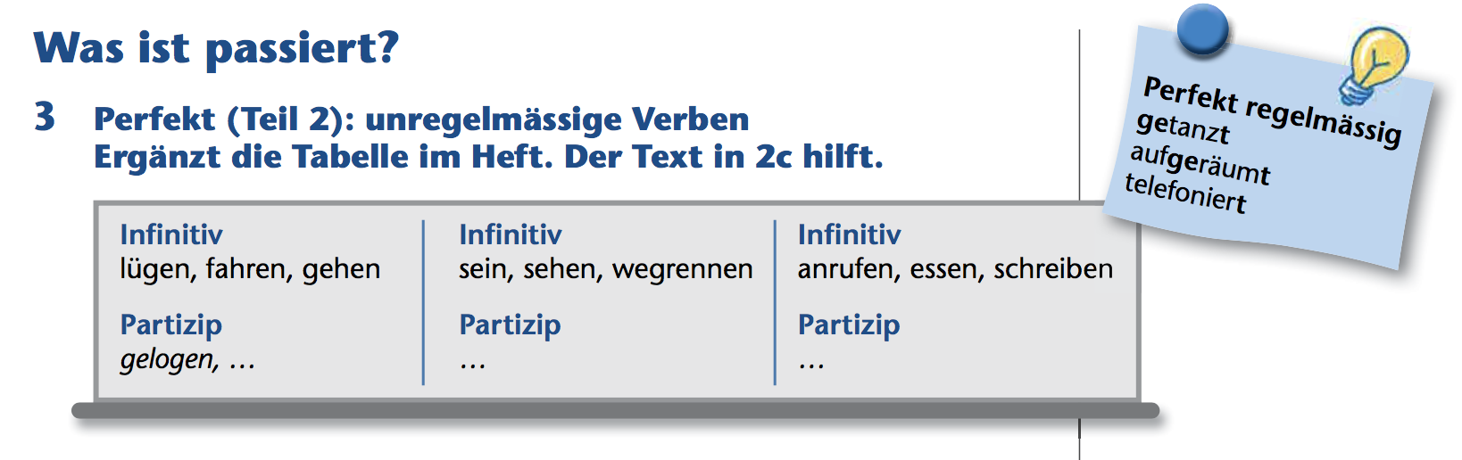
K7_KB_3 S.63
gefahren
gewesen
angerufen
gegangen
gesehen
gegessen
weggerannt
geschrieben

Slide 7
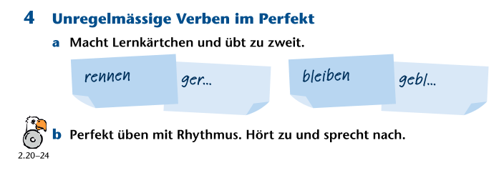
K7_KB_4 S.63
2.20
2.21
2.22
2.23
2.24

Slide 8
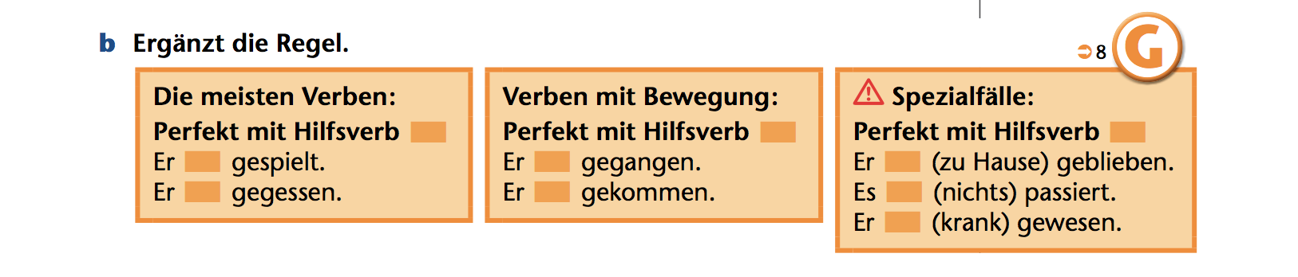
K7_KB_5b S.63
haben
sein
sein
Er hat gespielt.
Er ist gegangen.
Er ist zu Hause geblieben.
Er hat gegessen.
Er ist gekommen.
Es ist nichts passiert.
Er ist krank gewesen.

Slide 9
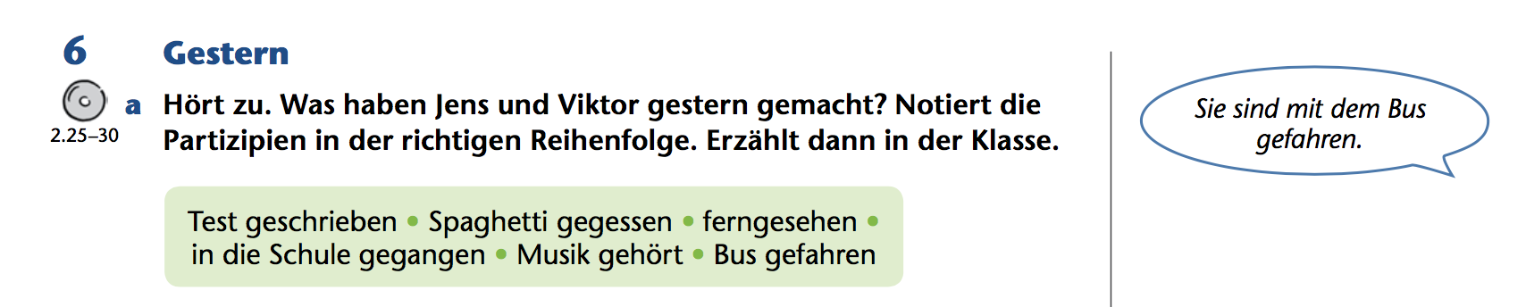
K7_KB_6 S.63
2.25
2.26
2.27
2.28
2.29
2.30
1. Sie sind mit dem Bus gefahren.
4. Sie haben Spaghetti gegessen.
2. Sie sind in die Schule gegangen.
5. Sie haben Musik gehört.
3. Sie haben einen Test geschrieben.
6. Sie haben ferngesehen.

Slide 10
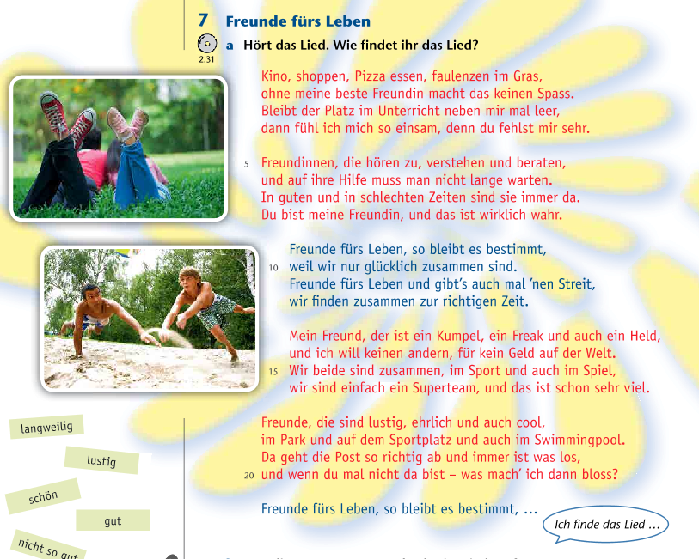
K7_KB_7a S.64

Slide 11
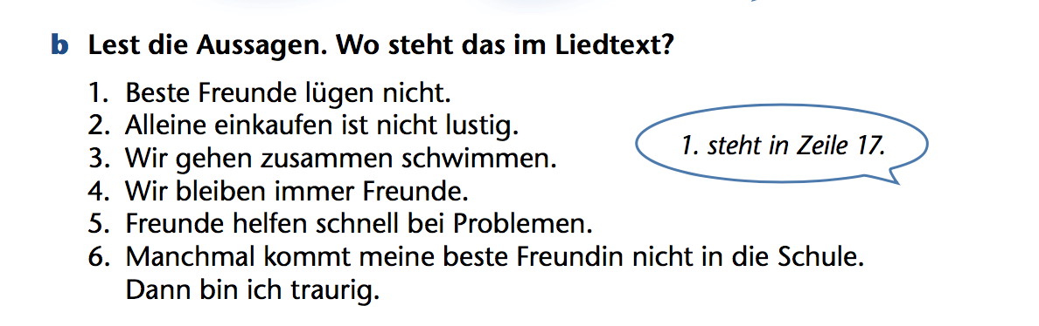
K7_KB_7b S.64
2. Zeilen 1-2
3. Zeile 18
4. Zeilen 9-12
5. Zeilen 5-6
6. Zeilen 3-4

Slide 12
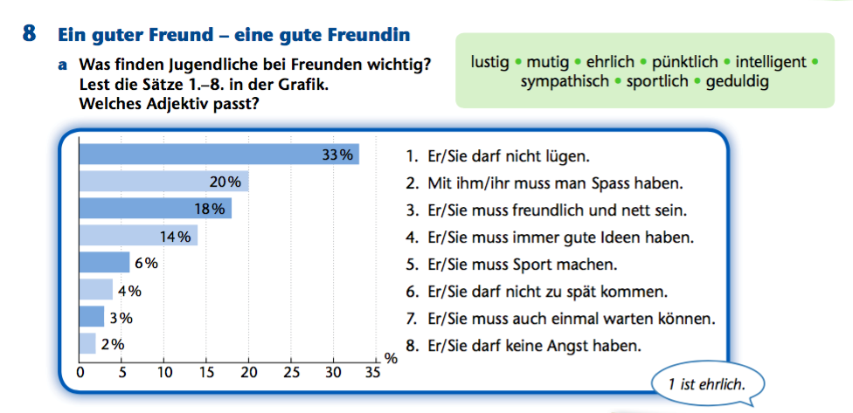
K7_KB_8a S.65
1. ehrlich
2. lustig
3. sympathisch
4. intelligent
5. sportlich
6. pünktlich
7. geduldig
8. mutig

Slide 13
K7_KB_8b S.65
1. ehrlich: 33%
2. lustig: 20%
3. sympathisch: 18%
4. intelligent: 14%
5. sportlich: 6%
6. pünktlich: 4%
7. geduldig: 3%
8. mutig: 2%

Slide 14
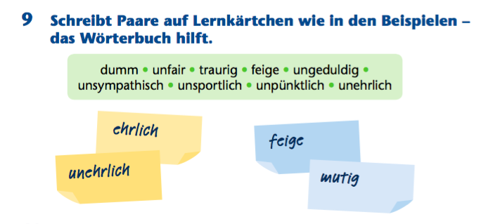
K7_KB_9 S.65
dumm/intelligent
unfair/fair
traurig/lustig
ungeduldig/geduldig
unsympathisch/sympathisch
unsportlich/sportlich
unpünktlich/pünktlich
unehrlich/ehrlich

Slide 15
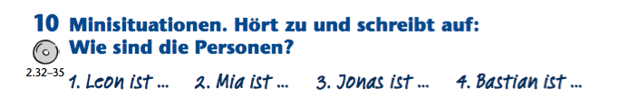
K7_KB_10 S.65
2.32
2.33
2.34
2.35
1. pünktlich
2. sportlich
3. lustig
4. ehrlich

Slide 16
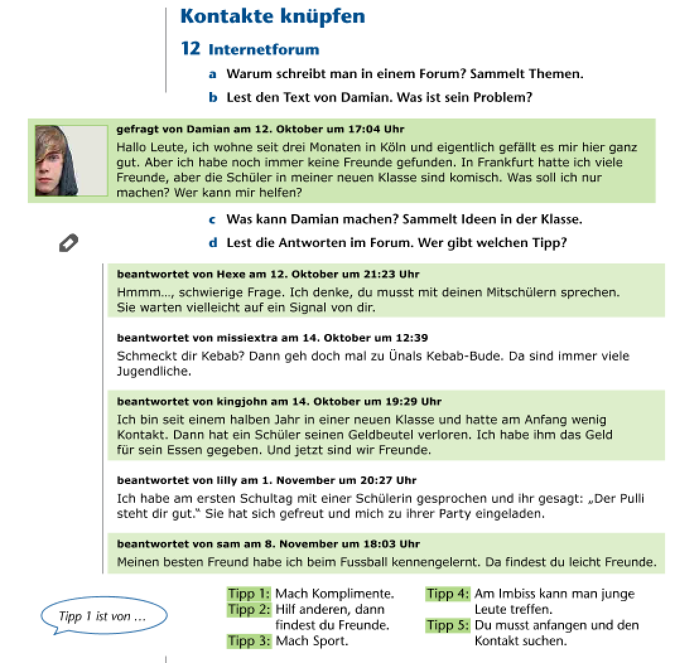
d) Lösung:
- Tipp 1 : lilly
Tipp 2 : kingjohn
Tipp 3 : sam
Tipp 4 : missiextra
Tipp 5 : Hexe

Slide 17
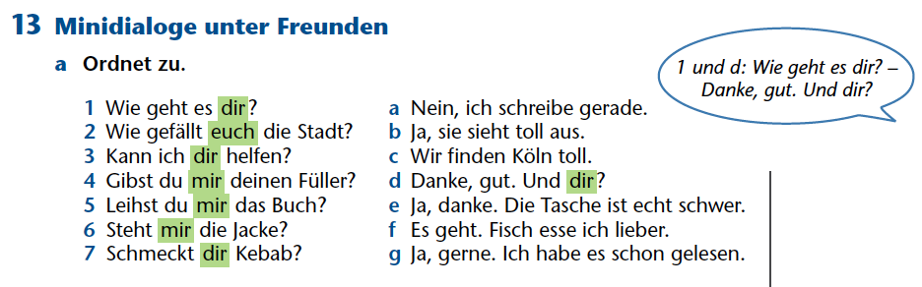

K7_KB_13a S.67
d
c
e
a
g
b
f

Slide 18
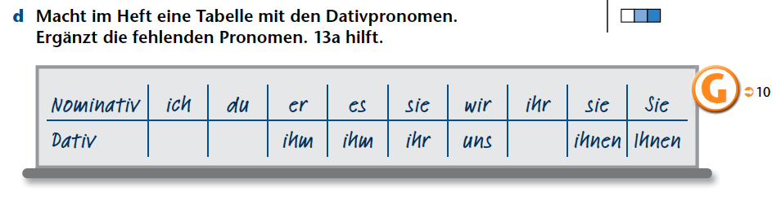
K7_KB_13d S.67
mir
dir
euch

Slide 19
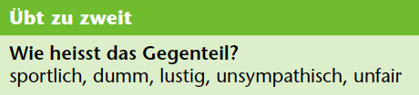
K7_KB_Das kann ich schon S.68
sportlich - unsportlich
unsympathisch - sympathisch
dumm - intelligent
unfair - fair
lustig - traurig

Slide 20
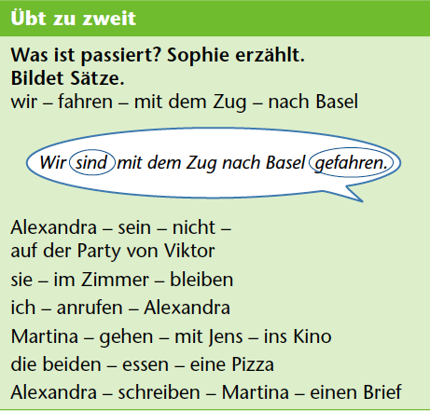
K7_KB_Das kann ich schon S.68
Alexandra ist nicht auf der Party von Viktor gewesen.
Sie ist im Zimmer geblieben.
Ich habe Alexandra angerufen.
Martina ist mit Jens ins Kino gegangen.
Die beiden haben eine Pizza gegessen.
Alexandra hat Martina einen Brief geschrieben.

Slide 21
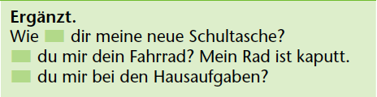
K7_KB_Das kann ich schon S.68
gefällt
Leihst
Hilfst

Slide 22
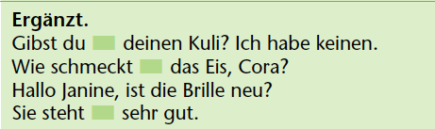
K7_KB_Das kann ich schon S.68
mir
dir
dir

